Slide 1
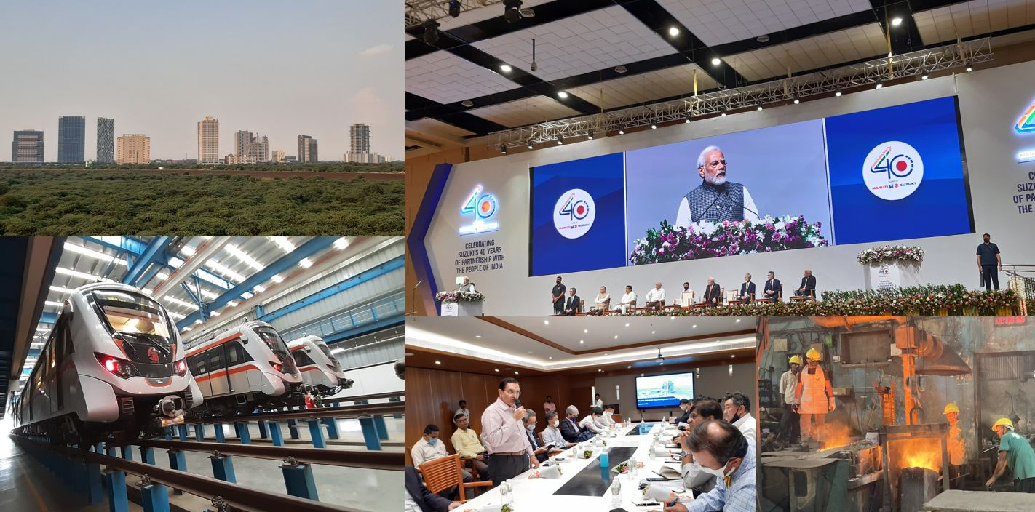
インド・ビジネスミッション
参加案内書
【期間】2023年1月29日（日）～2月2日日（木）
【場所】インド（グジャラート州アーメダバード市周辺）
参加対象 ：神戸市内・兵庫県内の企業等（海外拠点からの現地参加も歓迎）
定 員 ：10名程度
主 催 ：神戸市
ひょうご・神戸国際ビジネススクエア
(神戸市海外ビジネスセンター、ジェトロ神戸、ひょうご海外ビジネスセンター)
企 画 ：神戸市市長室国際部国際課、神戸市海外ビジネスセンター
手配会社 ：株式会社日本ツアーサービス
申込締切 ：2022年12月23日（金）
※ 航空便の空き席数によって、募集期間内でも受付を終了させていただく場合があります。
インドビジネスミッションの狙い
14億人の人口を擁するインドは、生産拠点、市場、高度人材供給国としての魅力を増しています。神戸市が2019年１月に「経済、学術、文化の交流の促進に係る意思確認書（MOU）を締結したアーメダバード市周辺には、多数の製造業が立地し、製造業の生産性向上をサポートするスタートアップ（マニュファクチュアリングテック）が集積しています。
生産性向上を目指してDXを進める神戸の製造業やIT関連企業の方向けに、日系進出企業の生産現場やマニファクチュアリングテック関連SU企業の視察・交流を核とするビジネスミッションを実施します。
また、インドでの経済活動に当たっては、現地政府からのサポートも重要です。新型コロナウイルス感染症拡大後、２年ぶりに、アーメダバード市へビジネスミッションを派遣し、経済交流再開の礎とします。
本ミッション参加者を対象に事前勉強会及び渡航説明会の開催を予定。
※ 詳細はお申し込み後に別途案内いたします。

Slide 2
１.スケジュール ※訪問先は、アポイント取得の状況により変更となる場合があります。
日付 | 都市 | 予定 | 食事
1/29 (日) | 大阪 アーメダ バード | JL106 伊丹 8:30 → 羽田 9:35 JL039 羽田 11:35 → デリー 18:20 UK929 デリー 21:20 → ｱｰﾒﾀﾞﾊﾞｰﾄﾞ 22:55 【アーメダバード泊】
1/30 (月) | アーメダ バード | ・アーメダバード市 表敬 ・グジャラート開発公社、工業団地 訪問 ・アーメダバード市主催 レセプション 【アーメダバード泊】
1/31 (火) | アーメダ バード | ・JETROアーメダバード事務所、IT業界団体等訪問 ・アーメダバード経営者協会 訪問 日本庭園 “Zen-Kaizen” 視察 ・グジャラート印日友好協会主催 レセプション 【アーメダバード泊】
2/1 (水) | アーメダ バード | ・午前中：企業訪問 UK976 ｱｰﾒﾀﾞﾊﾞｰﾄﾞ 15:35 → デリー 17:10 JL030 デリー 19:55 → 羽田 (6:45) 【機中泊】
2/2 (木) | 大阪 | JL030 羽田 8:30 → 伊丹 9:40
２.インドミッションに参加するメリット
① 企業単独では難しいインドへのアクセスの機会を提供
・神戸市のMOU締結都市、アーメダバード市政府等を訪問
（在大阪・神戸インド総領事館にサポートいただいています。）
・JETROアーメダバード事務所によるプログラム支援
・アーメダバード経営者協会と兵庫・神戸と縁のある日本庭園で交流
・ひょうご・神戸国際ビジネススクエアによる継続的なフォローアップ
② 激変するインドを体感し、イノベーションの契機に
・製造業とマニファクチュアリングテックが連携する街を知る。
・工業団地、マニュファクチュアリングテックやIT業界団体を訪問し、交流する。
【お問い合わせ先】 神戸市市長室国際部国際課
TEL：078-332-5010 FAX：078-322-2382
E-mail：kokusai@office.city.kobe.lg.jp
〒651-0083 神戸市中央区加納町６－５－１ 神戸市役所１号館１６F

Slide 3
３.参加費（目安） ３００，０００円／名
◆参加費に含まれるもの
・航空運賃 (エコノミークラス、空港使用料、燃油サーチャージ、査証手配)
・宿泊代 (３泊：1人1部屋)
・食事代 (昼食３回)
・貸切バス費用 (参加者割)
◆参加費に含まれないもの
ビジネスクラス追加料金、航空機超過手荷物運搬料、旅券(パスポート)取得手数料
海外旅行傷害保険料、日本国内での移動交通費、
その他、個人的性質の費用(電話代、クリーニング代、追加飲食代等)
✓全行程参加から一部変更を希望される場合は、お問い合わせください。
※ 現地参加の場合の参加費（目安）は80,000円／名（宿泊・食事・貸切バス）
✓航空機がエコノミークラス、ホテル1人1部屋利用の場合です。
✓ビジネスクラスをご希望の場合は、追加料金（約800,000円～）が必要です。
(空席状況により料金変動があります。詳細をお伝えしますのでお問合せ下さい。)
利用予定航空会社：日本航空（伊丹～羽田～デリー）、ヴィスタラ航空（デリー～アーメダバード）
利用予定ホテル ：フォーポイント バイ シェラトン アーメダバード 又は同等クラス
手配旅行契約
この旅行は、株式会社日本ツアーサービスの委託により、旅行者のために代理、媒介又は取次をすること等により旅行者が運送・宿泊機関等の提供する運送、宿泊その他の旅行に関するサービス（以下「旅行サービス」といいます。）の提供を受けることができるように、手配することを引き受ける契約を締結することになります。
旅行契約の内容・条件は、別途お渡しする旅行条件書（全文）によります。
旅行のお申し込みと契約の成立
当社と手配旅行契約を締結しようとする旅行者は、当社所定の申込書に所定の事項を記入の上、当社が別に定める金額の申込金とともに、当社に提出しなければなりません。
取消料（キャンセル料）
お客様は下記キャンセル料をお支払いいただくことで、いつでも旅行契約を解除できます。
その他
（１）コースに明示されていない場合はエコノミークラスを利用します。
（２）渡航先の「海外安全情報」をご確認ください。
キャンセル料
航空運賃 | 発券後出発日：ビジネスクラス40,000円，エコノミークラス30,000円
宿泊費 | 21日前より100％チャージ
【手配旅行会社】
株式会社日本ツアーサービス
TEL： 06-7668-8364 E-mail： info2@jts-travel.jp
※手配内容確認のため、ご連絡を差し上げることがあります。

Slide 4
インド・ビジネスミッション 参加申込書
株式会社日本ツアーサービス 宛 E-mail ： info2@jts-travel.jp
TEL ： 06-7668-8364 FAX ： 06-7668-8438
申込締切 ：2022年12月23日（金）
▼下記弊社ホームページからもお申込可能です▼
https://jts-travel.jp/kobe-india-business-mission/
企業名/業種
所在地 | 〒
TEL |  |  | FAX
(ローマ字) |  |  | 性別 |  | 男 ・ 女
参加者名 | 肩書/役職（ ） |  | 生年月日 |  | 年 月 日 ( 歳)
E-mail |  |  | 携帯電話
連絡先 | 参加者本人 ・ その他 ※その他にチェックされた場合は、下記にご連絡先担当者様の ご所属、お名前、連絡先（TEL＆メールアドレス）をご記入下さい （ ）
緊急連絡先 | 氏名 (続柄 ) TEL：
新型コロナ ﾜｸﾁﾝ接種歴 | 3回以上接種済 ・ 出発までに3回目接種予定 ・ 2回以下または未接種
日程 | 全行程参加 ・ その他（ ）
航空券手配 | 希望する ・希望しない ↳ミッション団と 同フライト ・ 別フライト（ ）
ビジネス クラス | 希望する ・ 希望しない | 海外旅行 傷害保険 |  | 希望する ・ 希望しない
その他 ご要望等 | マイレージ、座席指定や、その他ご要望はこちらにご記入下さい
※ ご記入頂きました個人情報は厳重に管理し、本事業の目的以外に使用致しません。
※ パスポートの顔写真ページのコピーも併せて提出して下さい。
【注意事項】
〇 帰国前出発72時間前PCR検査は、日本政府が定めるワクチンを3回接種し、ワクチン接種証明証があれば、
不要となります。接種が2回以下または未接種の場合、現地にてPCR検査のうえ陰性証明の取得が必要です（別途有料）。尚、ワクチン接種証明証はアプリなどの電子証明証、自治体発行の紙媒体どちらでも可となります。
〇 海外旅行保険には必ず加入ください。
〇 外国籍の方は、渡航条件に関しまして別途ご相談をお願いいたします。

Slide 5
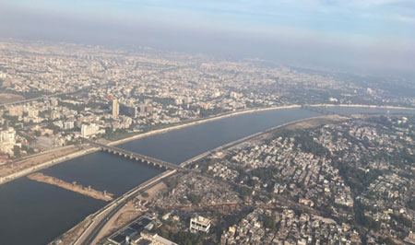
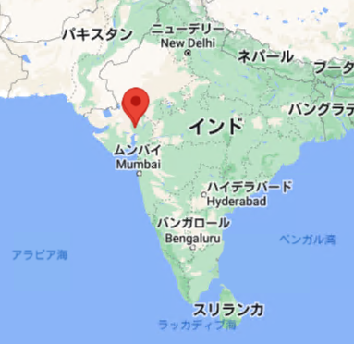
アーメダバード市
・概要
インド国内でも特に工業が盛んなグジャラート州の主要都市で、人口は推計約800万人で、インド第７の都市である。
・気候
一年を通して雨が少なく、12月から2月は平均20度と過ごしやすい。4月から6月は猛暑で45度を超えることもある。
・産業
グジャラート州は、モディ首相が州首相を務めていた時代以来、飛躍的に経済成長を遂げてきた。道路、港湾、電力などインド随一のインフラ品質を背景に、外資誘致政策を強力に推し進め、インド全体の外国直接投資の約３０%の受け入れ州となっている。石油化学を含む化学産業、製薬業、四輪車や二輪車、機械、繊維などの製造業が集積しており、インド工業生産の約１７％を占めている。近年では、インド初の国際金融経済特区として整備が進むスマートシティーである「GIFTシティー（Gujarat International Finance Tec-City）」の開発動向にも注目が集まっている。また、日本の新幹線方式が導入されるアーメダバードームンバイ間の高速鉄道の整備も急ピッチで進んでいる。
中でもアーメダバード市周辺地域には日系企業が最も多く進出している。この地域には日系四輪、二輪製造企業を核として日系サプライヤーが集積しており、州政府が日本企業誘致のために開発した「マンダル日系企業専用工業団地」も立地している。さらに最新動向として、州南部の「ドレラ特別投資地域」へのインド初の半導体製造企業の誘致が発表され、今後は、半導体関連産業の集積にも大きな期待が集まっている。
一方、州政府はスタートアップ（SU）エコシステムの育成を急ピッチで進めており、内外からの評価も高まってきている。製造業が盛んで、国際金融特区の整備も進む中、同州のSUは特に「マニュファクチャリングテック」や「フィンテック」が有望視されている。
・現地日系機関
ＪＥＴＲＯアーメダバード事務所
日系企業３９社（２０21）
＜参考＞
・JETRO地域・分析レポート「インド・GJ州のエコシステムは、今」（2022年7月20日）
https://www.jetro.go.jp/biz/areareports/2022/b82e3ff04f82bd13.html
・JETRO地域・分析レポート「アーメダバード地域の生活実態」（2022年8月30日）
https://www.jetro.go.jp/biz/areareports/2022/184b72a22637776c.html

